Slide 1

复习回顾
W3c的规范？

Slide 2
第3章 表格、表单及框架

Slide 3
课程内容
使用表格的基本结构实现简单表格
使用表格相关标签实现跨行、跨列的复杂表格
会合理利用各类类型的表单
会用框架标签

Slide 4
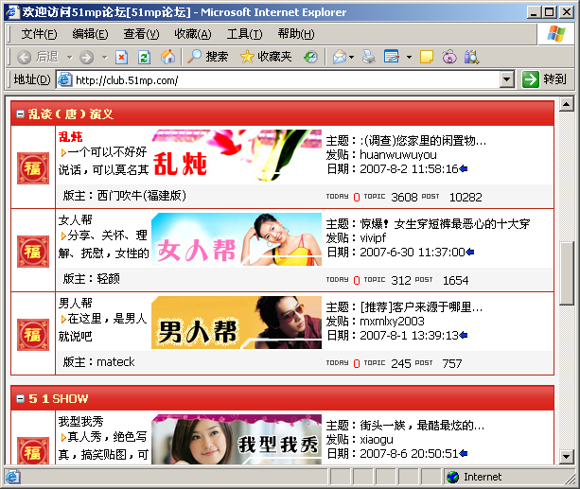
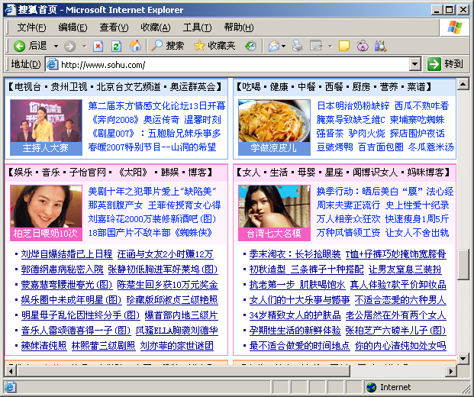
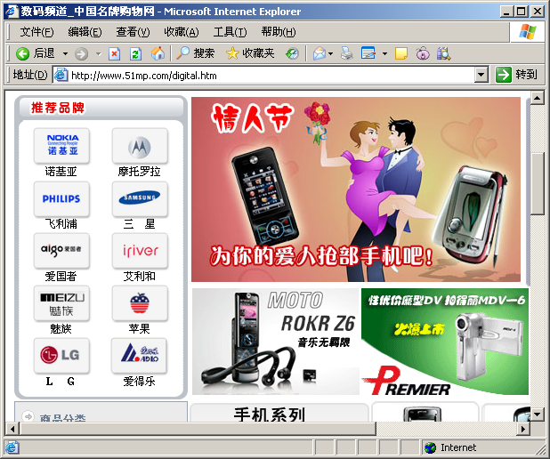
为什么使用表格
表格应用场合
  论坛
  网站后台
论坛中应用表格
门户网站应用表格
购物网站应用表格
Notes:
讲解要点：

Slide 5
表格的基本结构
列
单元格
行
在 HTML 文档中，广泛使用表格来存放网页上的文本和图像
Notes:
讲解要点：

Slide 6

表格的基本语法
border用来设置表格边框尺寸大小
<table border="1">
<tr>
<td>
单元格内容
</td>
……
</tr>
……
</table>
<td>…</td> 定义列
<tr>…</tr> 定义行
<table>...</ table >定义表格

Slide 7

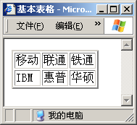
如何创建表格
查看源代码
<table border="2">
<tr>
<td>移动</td>
<td>联通</td>
<td>铁通</td>
</tr>
<tr>
<td>IBM </td>
<td>惠普</td>
<td>华硕</td>
</tr>
</table>

Slide 8

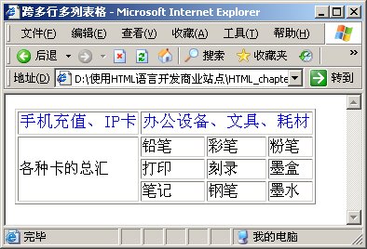
什么是跨行跨列的表格
下图中的表格哪里用了跨行？哪里用了跨列？
跨了几行几列?
跨3列
跨3行
Notes:
讲解要点：

Slide 9

跨多列的表格
查看源代码
colspan=“n” 属性表示跨多少列？
<table border="2">
<tr>
<td colspan="3">学生成绩表</td>
</tr>
<tr>
<td>英语</ td>
<td>数学</ td>
<td>语文</ td>
</tr>
<tr>
<td>95</td>
<td>98</td>
<td>89</td>
</tr>
</table>

Slide 10

跨多行的表格
查看源代码
rowspan =“n” 属性表示跨多少行？
<table border="1">
<tr>
<td rowspan=“3” >早上菜谱 </td>
<td>食物</td>
<td>鸡蛋</td>
</tr>
<tr>
<td >饮料</td>
<td >牛奶</td>
</tr>
<tr>
<td>甜点</td>
<td>开心粉</td>
</tr>
</table>

Slide 11
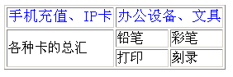
如何创建跨行跨列的表格
查看源代码
<table border="1">
<tr>
<td>手机充值、IP卡 </td>
<td colspan="2">办公设备、文具</td>
</tr>
<tr>
<td rowspan="2">各种卡的总汇</td>
<td>铅笔</td>
<td>彩笔</td>
</tr>
<tr>
<td>打印</td>
<td>刻录</td>
</tr>
</table>

Slide 12

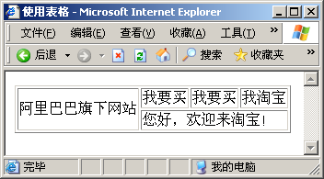
小结1
编写如下图所示效果对应的html代码
第一行第一个格子跨了2行
此格子跨了3列

Slide 13
填充属性和间距属性
cellspacing属性用来设置表格内框宽度
cellpadding属性用来设置表格内填充距离
border(边框的厚度)
cellpadding
(单元格填充)
内容
内容
cellspacing
(单元格间距)
内容
内容

Slide 14
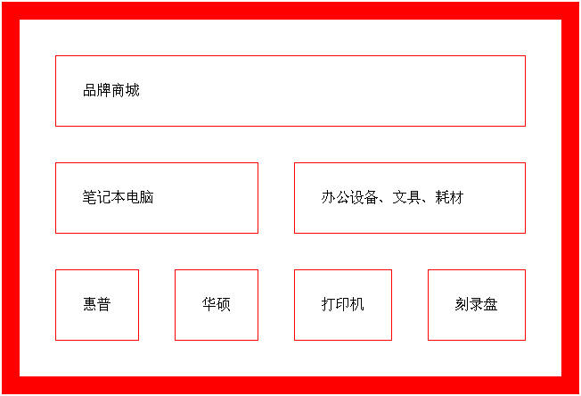
如何使用填充、间距属性
border(边框的厚度)
cellpadding
(单元格填充)
cellspacing
(单元格间距)
<table border="20" cellpadding="30" cellspacing="40" bordercolor="red">
……
</table>

Slide 15
总结
创建表格最少需要那三个标签？
简述表格的基本结构。
跨行跨列的表格，主要在什么情况下使用？

Slide 16
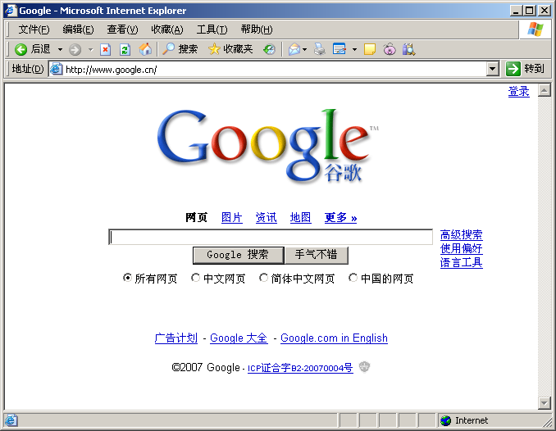
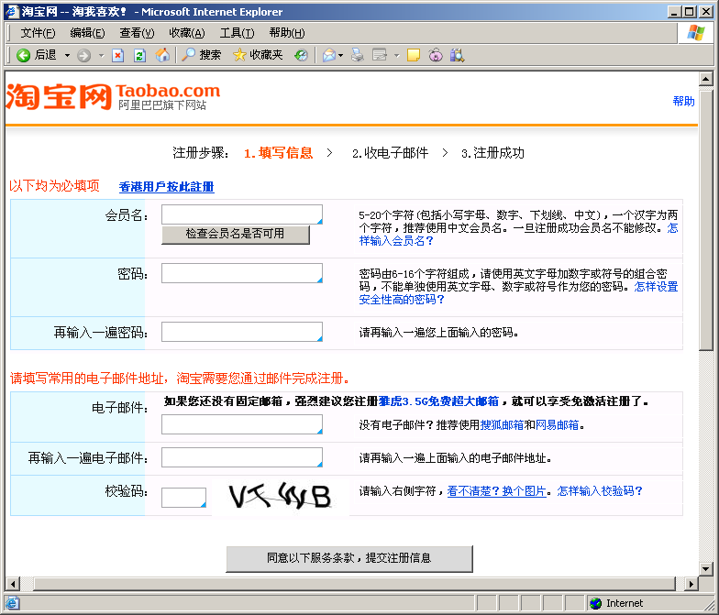
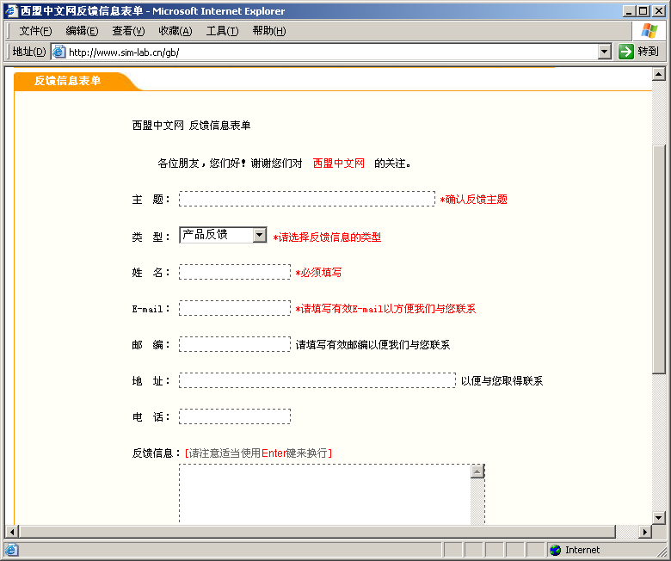
表单
反馈信息
表单的典型应用
  注册用户
  收集信息
  反馈信息
  为网站提供搜索工具
注册用户
提供搜索工具
收集信息
Notes:
讲解要点：

Slide 17
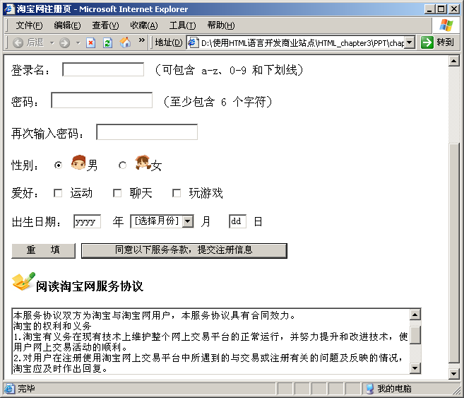
表单包含的控件
单行文本输入框(text)
密码框(password)
单选按钮(radio)
复选框(checkbox)
下拉列表(select)
重置按钮(reset)
提交按钮(submit)
多行文本框(textarea)

Slide 18
表单页面的基本结构
<form action=“http://www.sohu.com” method=“post”>
……
</form>
action
method
指定向服务器提交的方法:
一般为post或get方法,
post方法比较安全
指定提交后，由服务器上那个处理程序处理
action = “URL”
method =“post或get”
GET通过url传输数据最大数据量为2kb；POST则不同最大数据为2GB

Slide 19
表单元素的统一格式
指定元素的类型，可为text、radio、submit等
控件的名称
控件的初始值
  <form name="form3" method="post" action="">
  <input type="checkbox" name="gen" value="男"
  size="21“ maxlength=4 checked="checked“ />
  ……
  </form>
控件的初始宽度
控件中输入的最多字符个数
控件是否被选中

Slide 20
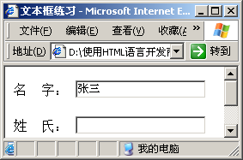
表单元素的逐一介绍
输入元素的默认值
文本输入框
文本区的宽度
文本框基本语法
  <input type=“text ” value="张三" size="20">
<form name="form1" method="post" action="">
<label>名&nbsp;&nbsp;字：
<input type="text" value="张三" size="20“ />
</label>
……
</FORM>
单行文本输入框，字符宽度为20

Slide 21
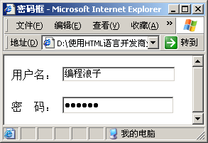
表单元素的逐一介绍
密码框
初始密码
密码区宽度
密码框基本语法
  <input type=“password ” value=“ 123456 ” size=“22” />
<form name="form2" method="post" action="">
……
<label>密&nbsp;&nbsp;码：
<input value=“ 123456 ” type="password" size="22“ />
</label>
</form >
密码框，22个字符宽度

Slide 22
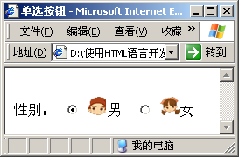
表单元素的逐一介绍
单选按钮
初始值
默认选中
单选按钮基本语法
  <input type="radio" value="男" checked="checked">
设置此单选按钮被选中
<form name="form3" method="post" action="">
<label>性别：
<input name="gen" type="radio" class="input" value="男" checked />
<img src="images/Male.gif" width="23" height="21“ />男&nbsp;
……
</form>

Slide 23
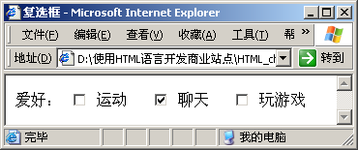
表单元素的逐一介绍
复选框
复选框名
复选框值
复选框基本语法
  <input type=“checkbox” name="cb2" value="talk“ />
设置此复选框被选中
<form name="form4" method="post" action="">
……
<label>
<input type="checkbox" name="cb2" value="talk"checked="checked“ />
</label>聊天&nbsp;&nbsp;
……
</form>

Slide 24
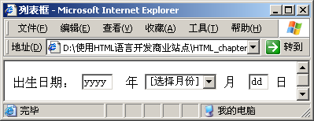
表单元素的逐一介绍
查看源代码
设置此输入框最多只能输入四个符号
列表框基本语法
出生日期：
<input name="byear" value="yyyy" size=4 maxlength=4 >
&nbsp;年
<select name="bmon">
<option value=" " selected>[选择月份] </option>
<option value=0>一月</ option >
< option value=1>二月</ option >
……
</select>
月&nbsp;
<inputname="bday" value="dd" size=2 maxlength=2 />
日
  <select name=“指定列表名称” size=“行数”>
  <option value=“可选项的值” selected>…</option>
  <option value=“可选项的值”> …</option>
  ……
  </select>
  说明：
  size确定列表中可同时看到的行数。
  selected默认被选中的可选项。
设置“[选择月份]”选项默认被选中

Slide 25
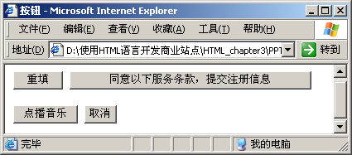
表单元素的逐一介绍
按钮类型可为button、submit
按钮名称
按钮上的标签
按钮基本语法
  <input type="reset" name="Reset" value=" 重填 “ />
查看源代码
<form name="form6" method="post" action="">
<div> <input type="reset" name="Reset" value=" 重填 “/>
……
<input type="button" name="cancel" value="取消“ />
</div>
</form>
单击按钮，控件的值被重置为value属性中指定的初始值

Slide 26
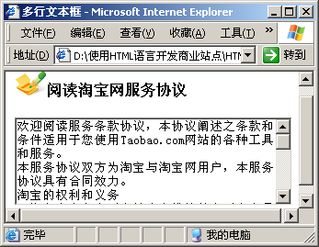
表单元素的逐一介绍
文本框的名字
文本框的列数
文本框的行数
多行文本框基本语法
  <textarea name="textarea" cols="40" rows="6">
  文本框中的内容 </textarea>
查看源代码
6行40个字符宽度的多行文字域
<form name="form7" method="post" action="">
……
<textarea name="textarea" cols="40" rows="6">欢迎阅读服务条款协议，本协议阐述之条款和条件适用于您使用Taobao网站的各种工具和服务。
本服务协议双方为淘宝与淘宝网用户，本服务协议具有合同效力。
淘宝的权利和义务
</textarea>
……
</form>

Slide 27
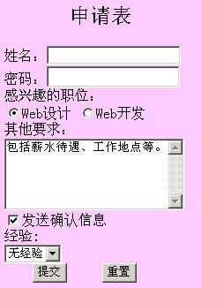
小结1
编写如左图所示效果对应的html代码
在网页设计中，表单的主要用途有哪些？
text
radio
password
textarea
checkbox
select
reset
submit

Slide 28

框架
基本语法2-1
……
<body>
<iframe src="引用页面地址" name="框架标识名"
frameborder="边框" scrolling="no"></iframe>
<body>
……
指明引用的网页文件

Slide 29
总结
表单有哪几种类型?

Slide 30
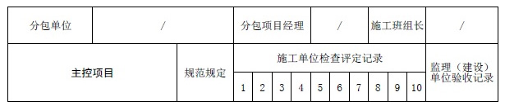
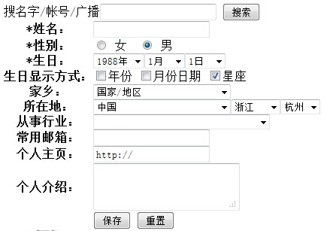
课后作业
作业：
做如图的表格及表单。
预习
Css有哪几种选择器？

